Slide 1
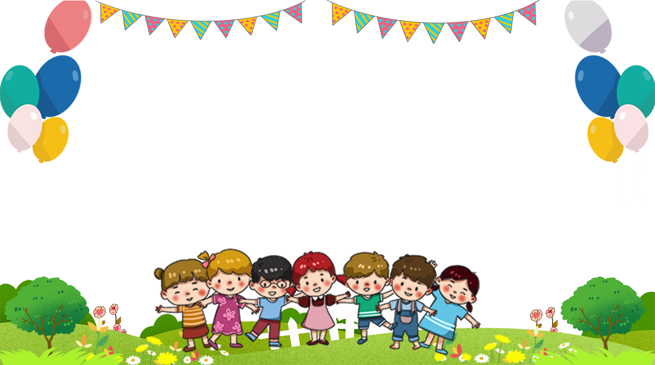

TIẾNG VIỆT
(Tiết 1 + 2)

Slide 2
YÊU CẦU CẦN ĐẠT
- Đọc đúng các từ, câu, đọc to rõ ràng câu chuyện, bài thơ, bài văn đã học (từ tuần 19 đến tuần 26),
- Biết đọc diễn cảm lời của nhân vật trong bài học; biết nghỉ hơi ở chỗ có dấu câu hoặc chỗ ngắt nhịp thơ.
- Biết đọc theo ngữ điệu phù hợp với vai được phân trong những đoạn đối thoại có hai hoặc ba nhân vật. Thuộc được 1 số đoạn thơ đã học.

Slide 3


Slide 4


Slide 5



Slide 6
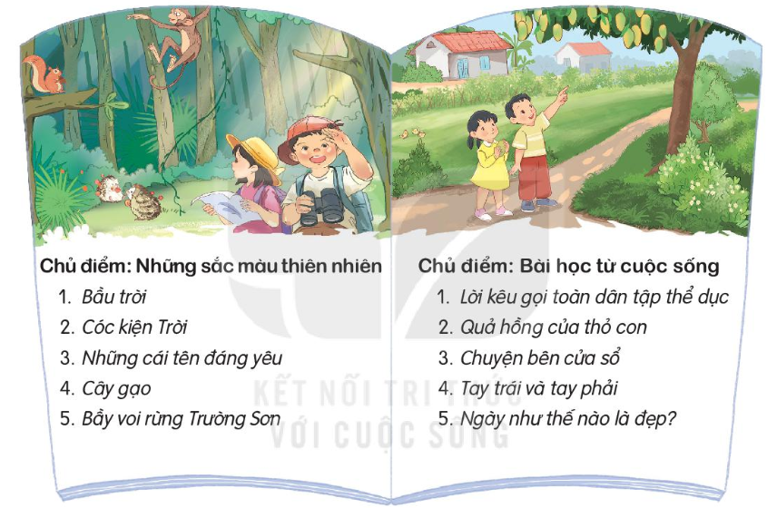
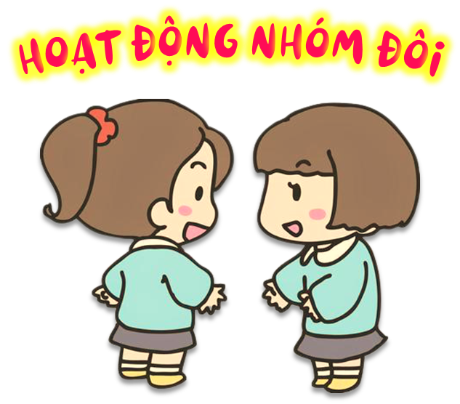
1. Chọn và nêu nội dung của 3 bài trong số các bài dưới đây:

Slide 7

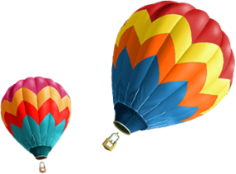
Trò chơi: Con số bí ẩn
Các nhóm hãy chọn một số bất kì. Đọc và trả lời câu hỏi tương ứng với bài đọc.

Slide 8


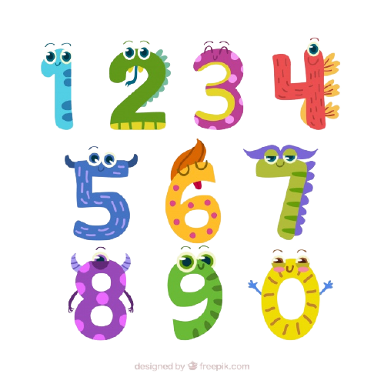
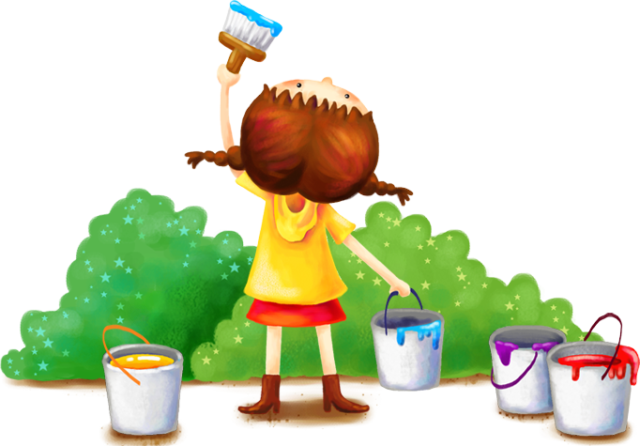
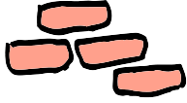



Slide 9
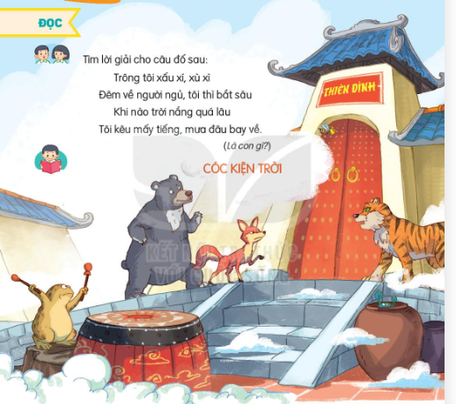

1. Nêu nội dung của bài Cóc kiện trời
Câu chuyện kể về hành trình cóc cùng các con vật lên thiên đình đòi Trời cho mưa xuống mặt đất. Câu chuyện còn đưa ra cách giải thích thú vị về hiện tượng hễ cóc nghiến răng thì trời đổ mưa.

Slide 10
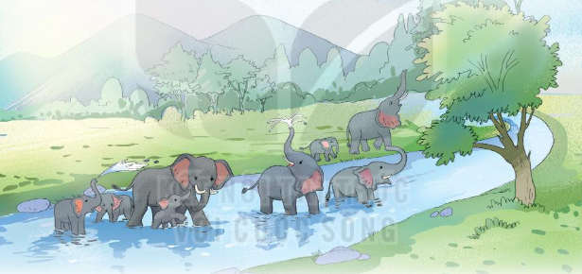
2. Nêu nội dung của bài Bầy voi rừng Trường Sơn
Bài đọc cho thấy vẻ đẹp của cảnh vật rừng Trường Sơn và bầy voi – loài vật mang vẻ đẹp khỏe khoắn, thông minh và tình nghĩa.

Slide 11
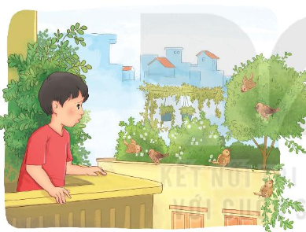
3. Nêu nội dung của bài Chuyện bên cửa sổ
Câu chuyện kể về bài học của một cậu bé. Do cậu cư xử thiếu thân thiện với đàn chim nên chúng đã bay đi nơi khác, không trở lại nữa. Cậu bé đã hiểu ra rằng: Nếu yêu quý thiên nhiên thì thiên nhiên cũng yêu quý bạn.

Slide 12
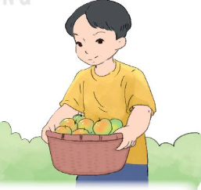
4. Nêu nội dung của bài Tay trái và tay phải
Câu chuyện kể về mỗi quan hệ giữa tay trái và tay phải. Trong mọi công việc, chúng ta cần hợp tác với nhau mới có kết quả tốt đẹp.

Slide 13
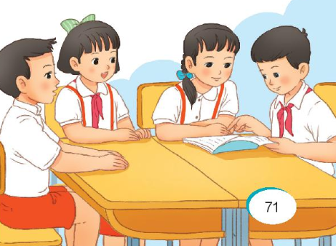
2. Đọc 1 trong những bài thơ trên và trả lời câu hỏi
a. Bài đọc viết về ai hoặc viết về sự vật gì?
b. Em nhớ nhất chi tiết nào trong bài đọc?
c. Em học được điều gì từ bài đọc?

Slide 14


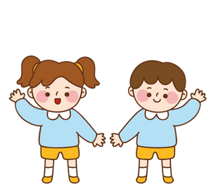
CHIA SẺ
Trình bày
Nhận xét

Slide 15
3. Đọc bài thơ dưới đây và trả lời câu hỏi.
Trăng ơi... từ đâu đến?
(Trích)
Trăng ơi... từ đâu đến?
Hay từ cánh rừng xa
Trăng hồng như quả chín
Lửng lơ lên trước nhà.
Trăng ơi... từ đâu đến?
Hay biển xanh diệu kì
Trăng tròn như mắt cá
Chẳng bao giờ chớp mi.
Trăng ơi... từ đâu đến?
Hay từ một sân chơi
Trăng bay như quả bóng
Bạn nào đá lên trời.
(Trần Đăng Khoa)

Slide 16
a. Tìm các từ ngữ chỉ sự vật và từ ngữ chỉ đặc điểm trong bài thơ.
Từ ngữ chỉ sự vật: Trăng, cánh rừng, quả, nhà, biển, mắt cá, sân chơi, quả bóng, trời.
Từ ngữ chỉ đặc điểm: hồng, xanh, xa, tròn,...

Slide 17
b. Trong bài thơ, trăng được so sánh với quả chín, mắt cá, quả bóng.
Trăng - hồng như quả chín
Trăng - tròn như mắt cá
Trăng - bay như quả bóng

Slide 18
c. Em thích hình ảnh so sánh nào nhất? Vì sao?
Em thích hình ảnh so sánh “Trăng hồng như quả chín” nhất. Vì hình ảnh giúp em hình dung trăng mới mọc sắc hồng, được so sánh với trái chín, đúng về màu sắc và còn gợi lên cảm giác ngọt mát.

Slide 19
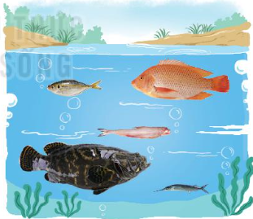

4. Chọn dấu hai chấm hoặc dấu phẩy thay cho bông hoa trong đoạn văn dưới đây:
Không sao đếm hết được các loài cá với đủ màu sắc: cá kim bé nhỏ như qua diêm màu tím, cá ót mặc áo vàng có sọc đen, cá khoai trong suốt như miếng nước đá, cá song lực lưỡng, da đen trũi, cá hồng đỏ như lửa,...

Slide 20
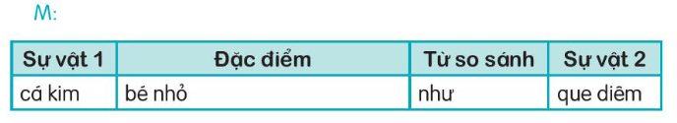
5. Tìm các sự vật được so sánh với nhau trong đoạn văn trên.

Slide 21
Sự vật 1 | Từ đem ra so sánh | Từ so sánh | Sự vật 2
cá khoai | trong suốt | như | que diêm
cá hồng | đỏ | như | lửa

Slide 22
TẠM BIỆT VÀ HẸN GẶP LẠI

